Slide 1
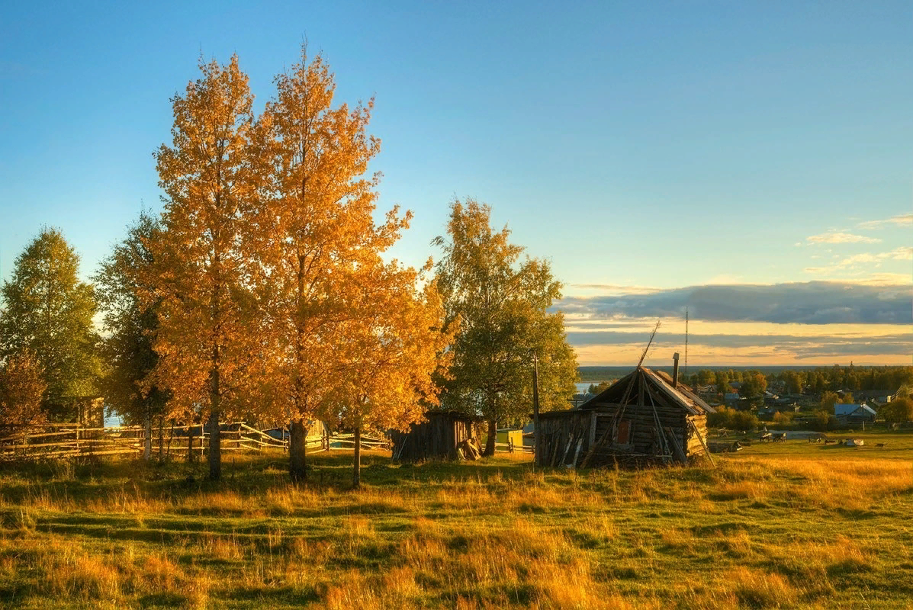
Муниципальное бюджетное общеобразовательное учреждение
«Средняя общеобразовательная школа №1»
города Бологое, Тверской области
Ф.И. Тютчев
«Есть в осени первоначальной…»
Работу выполнил:
ученик 5 «Б» класса
Корчмарчик Владимир
Руководитель:
Корчмарчик Н.А.

Slide 2
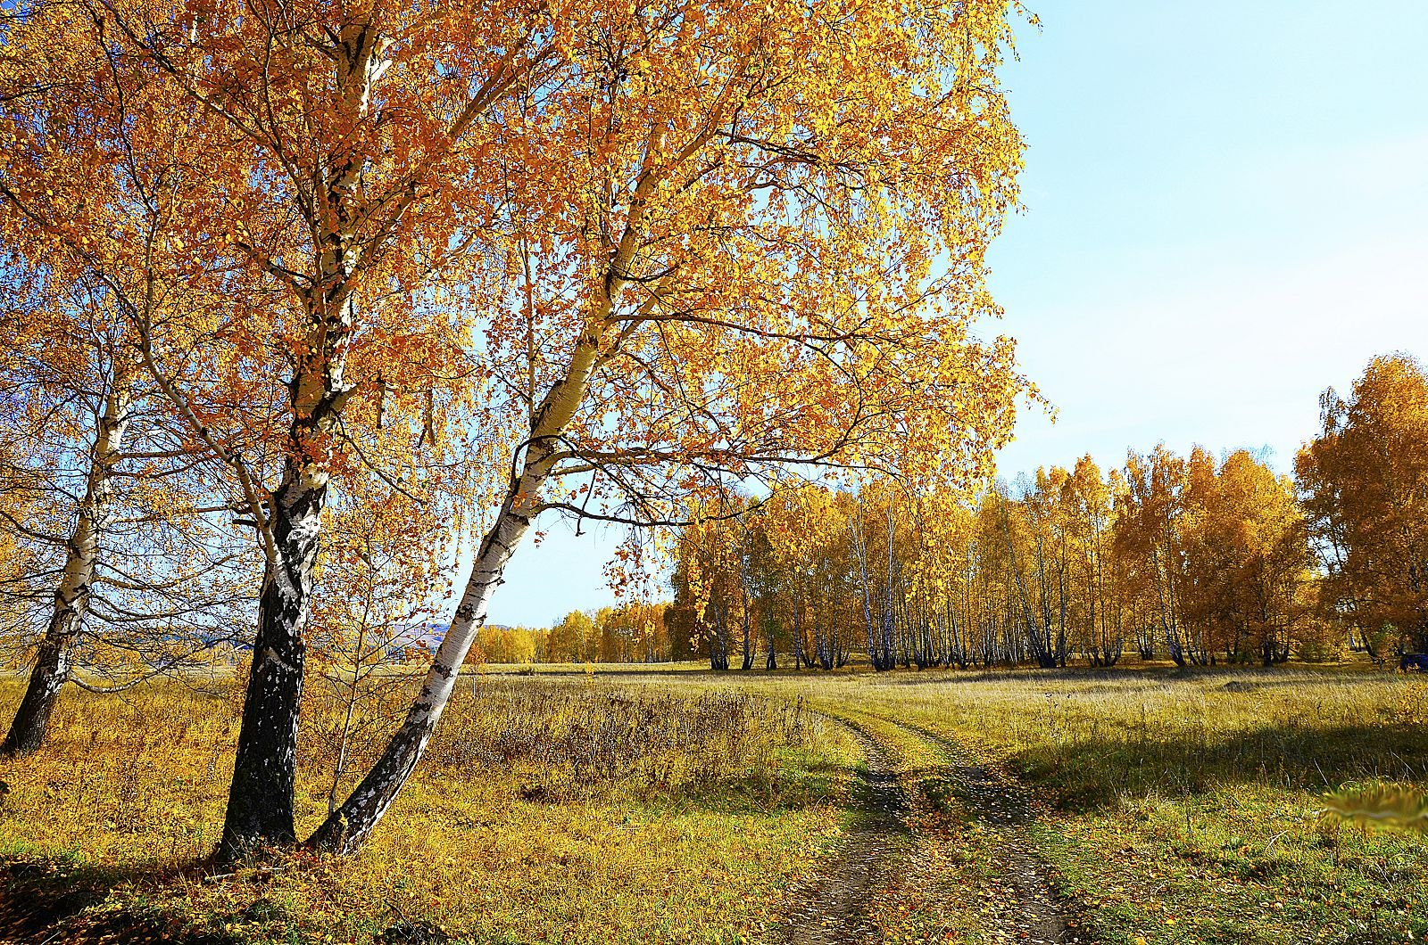

Slide 3
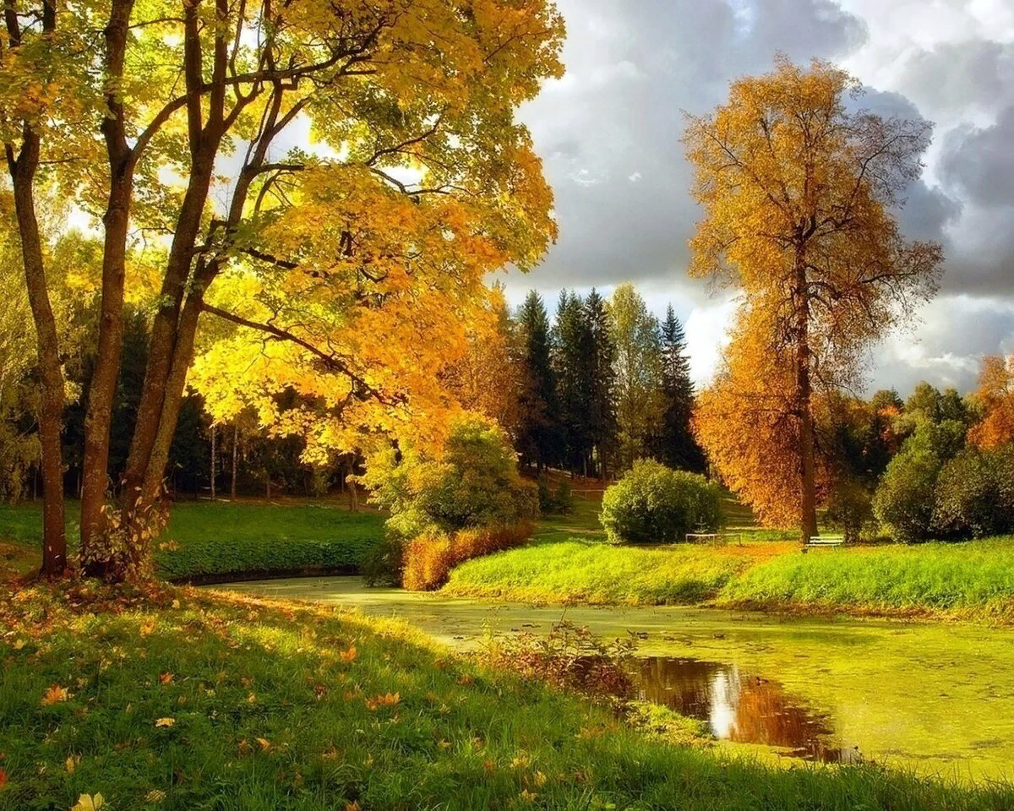

Slide 5
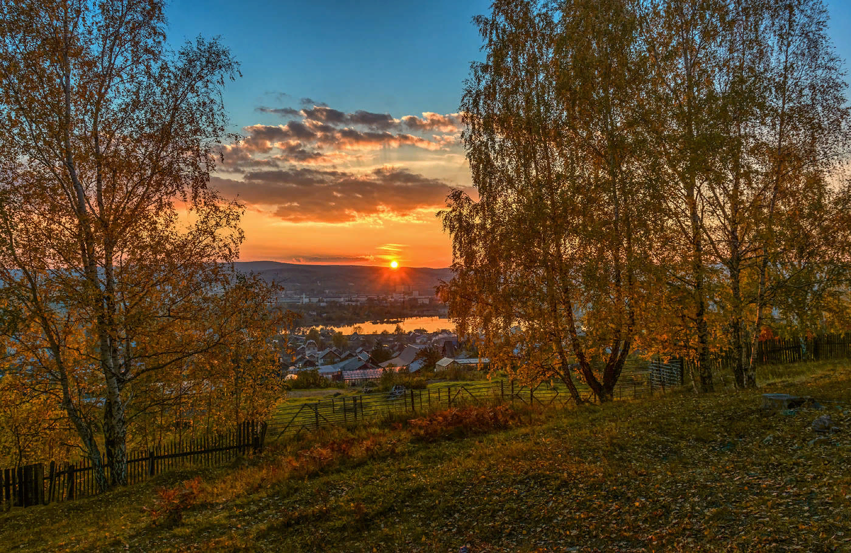

Slide 6
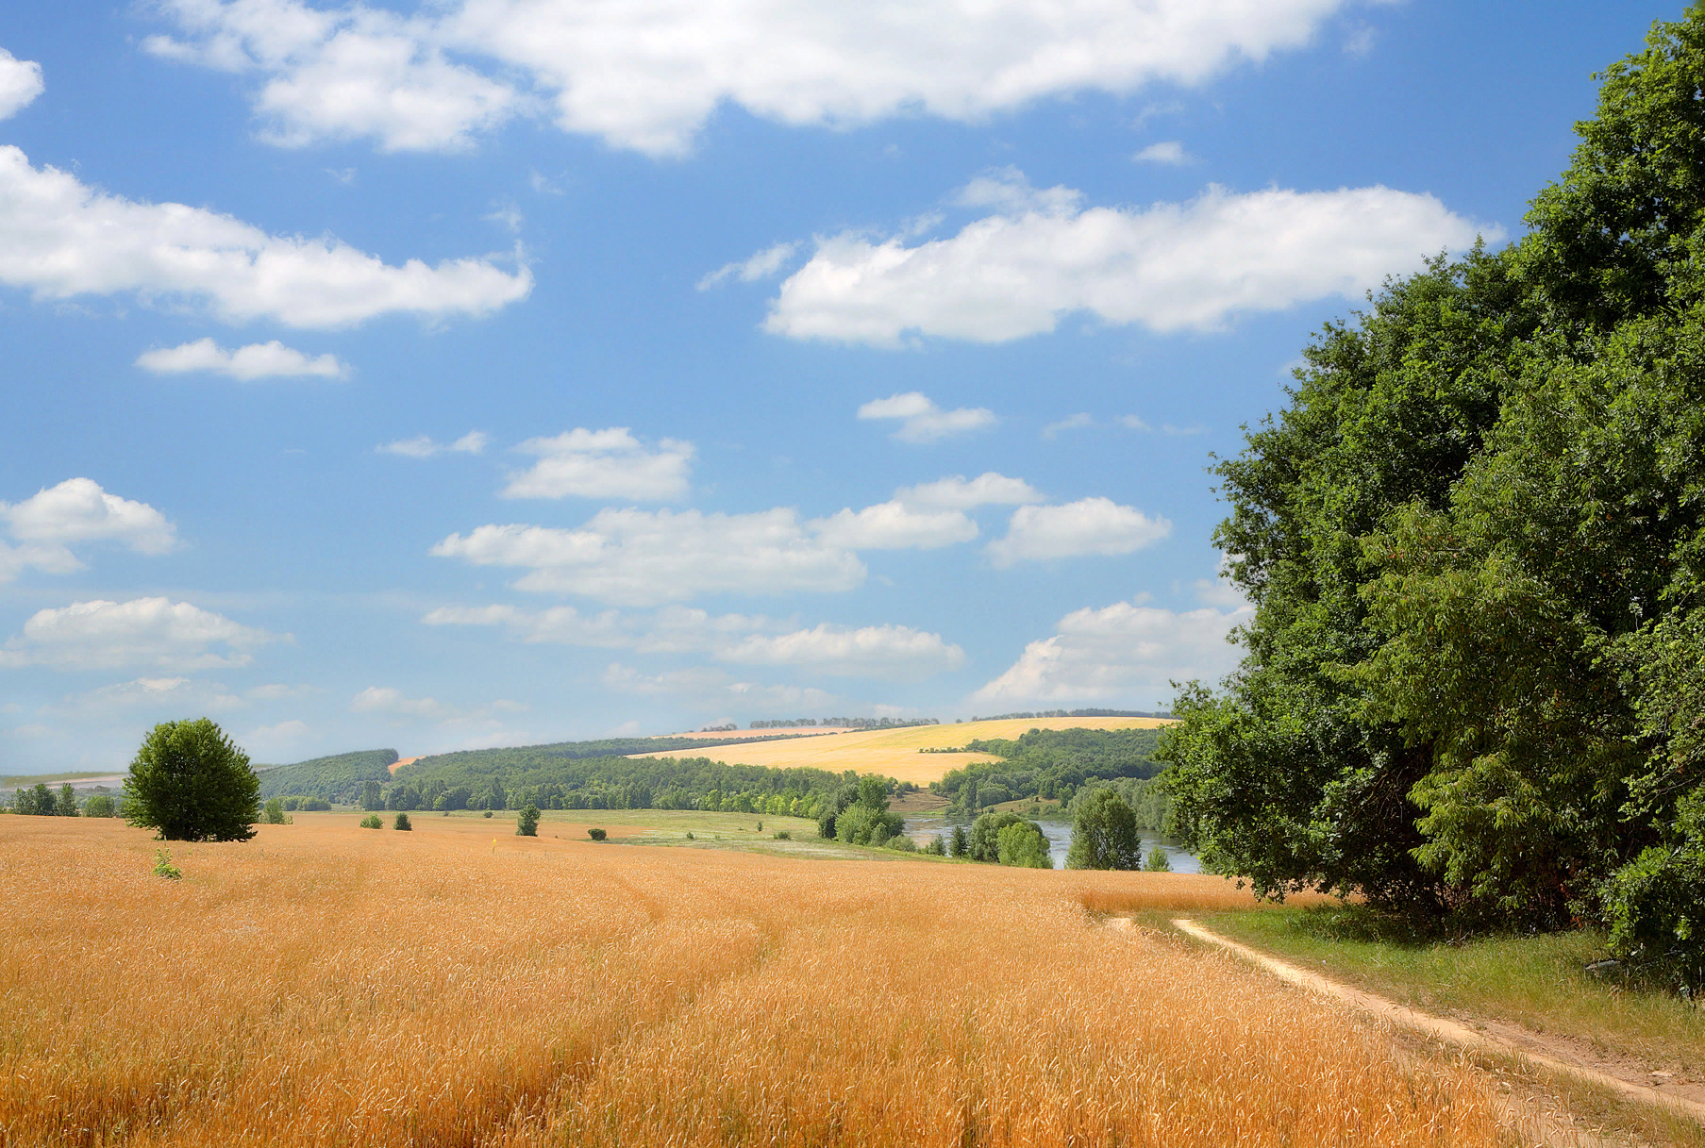

Slide 7
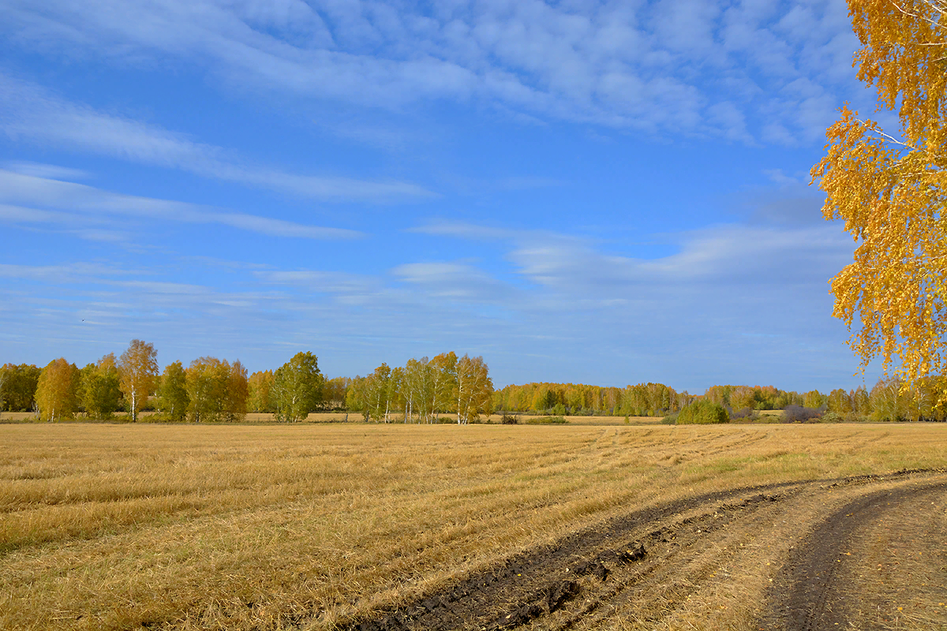

Slide 8
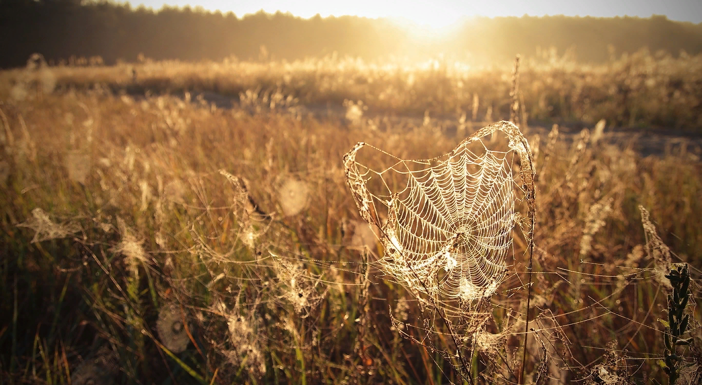

Slide 9
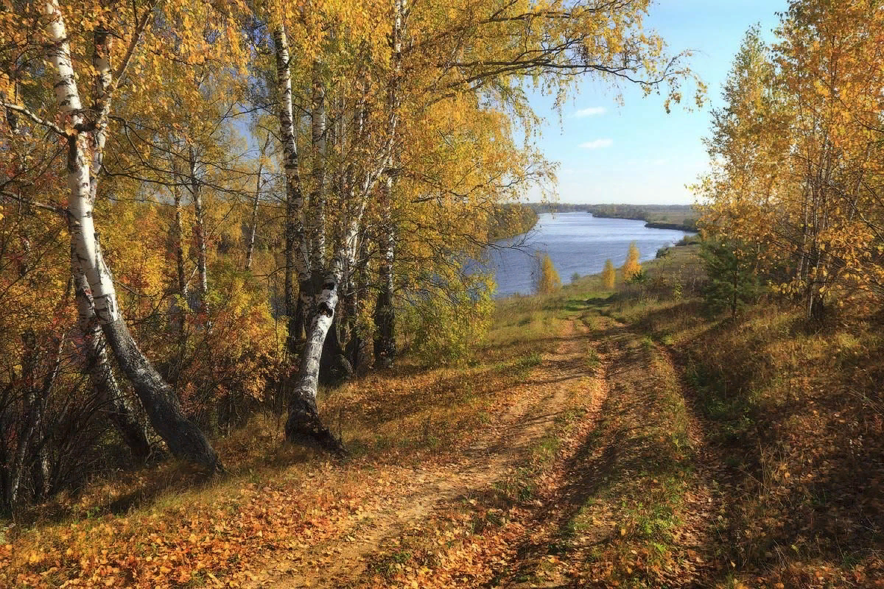

Slide 10
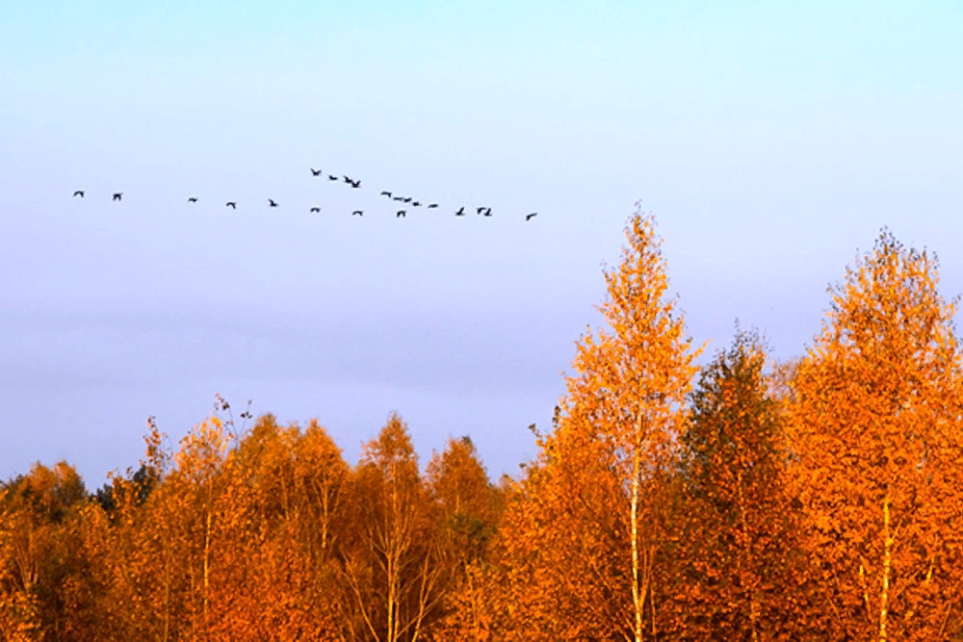

Slide 11
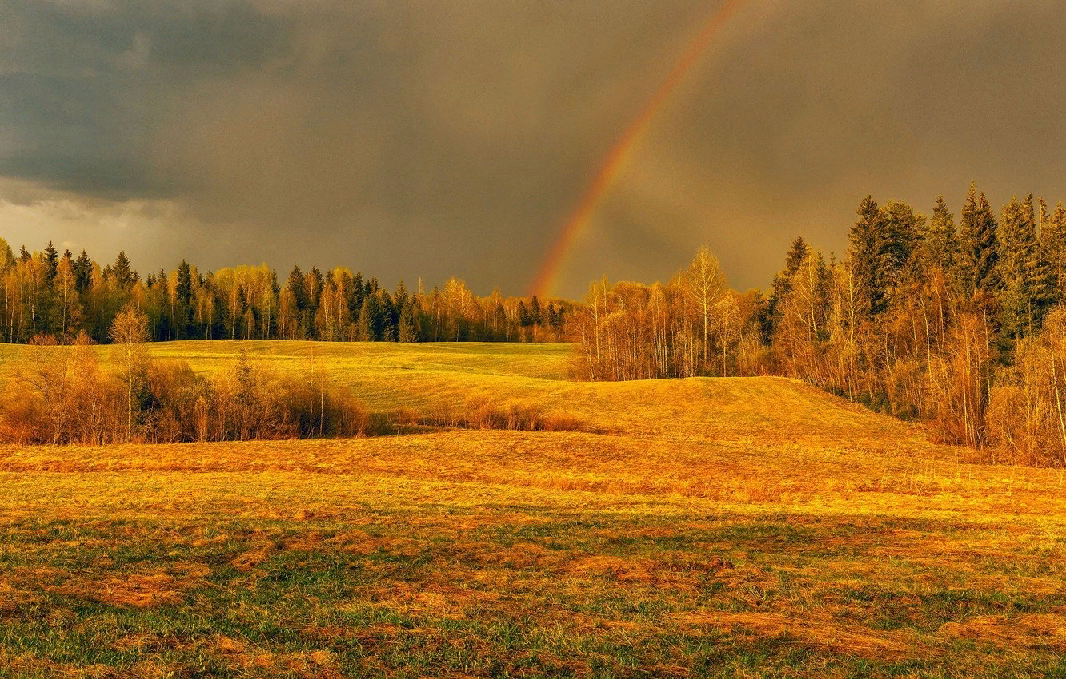

Slide 12
